Slide 1
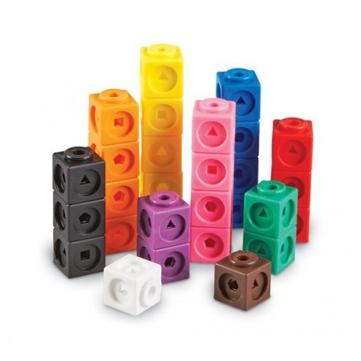
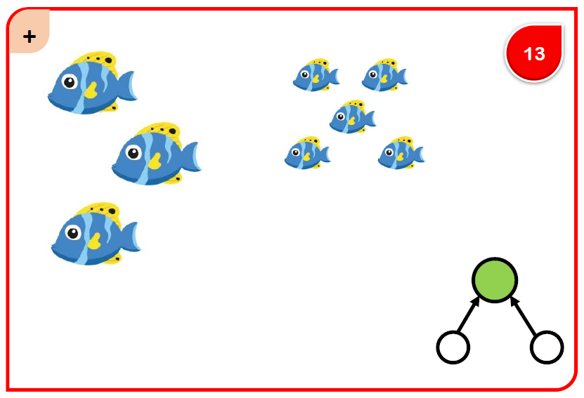
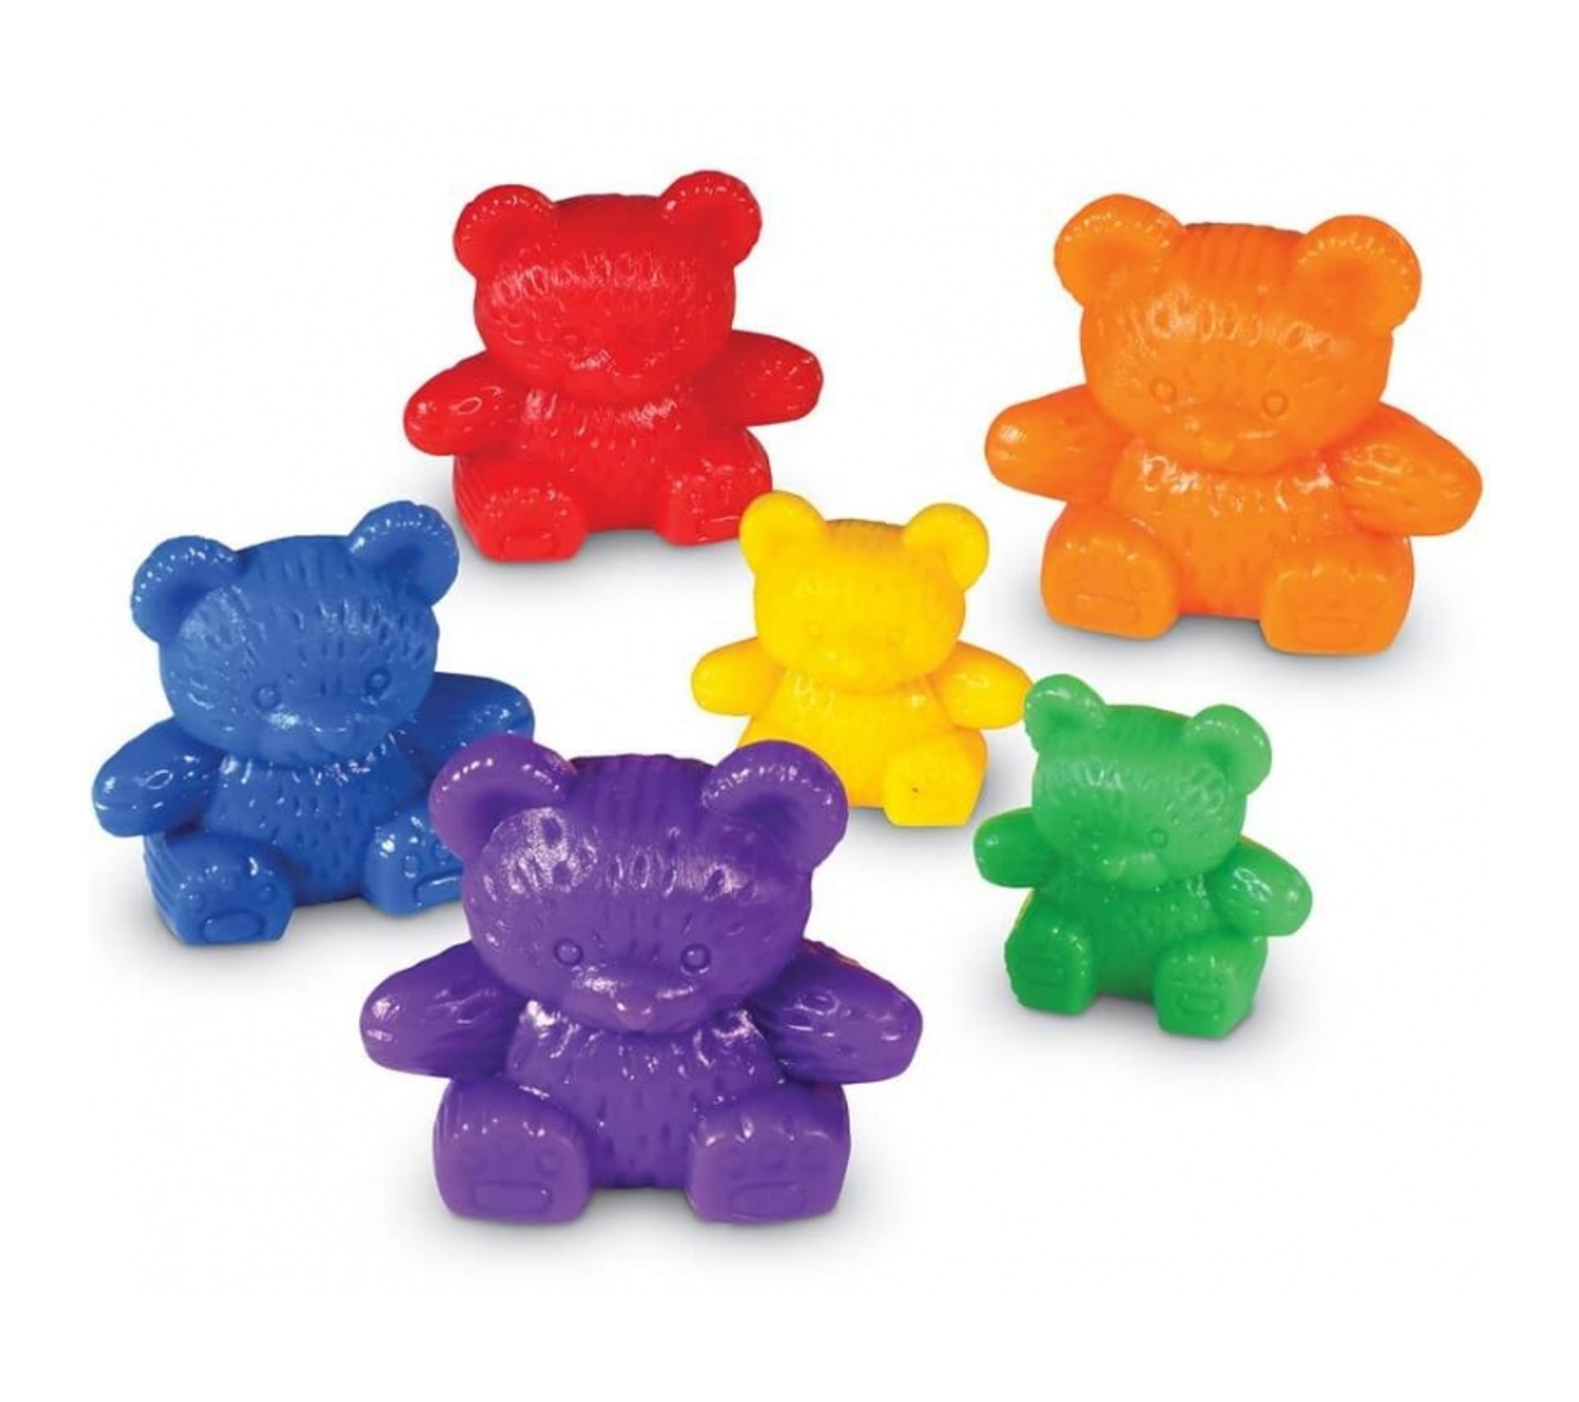
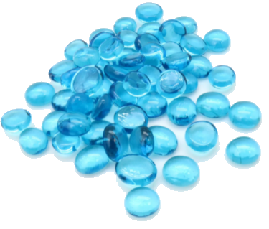

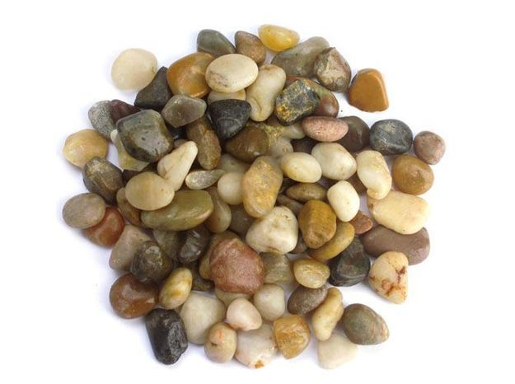
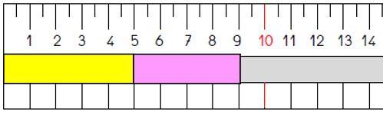
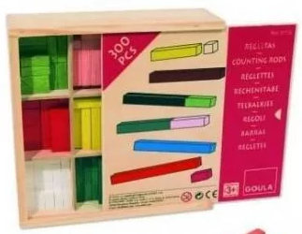
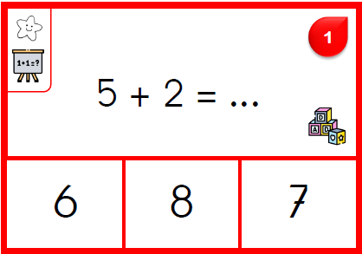
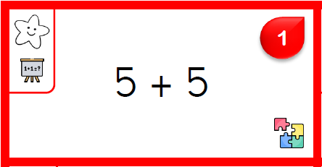
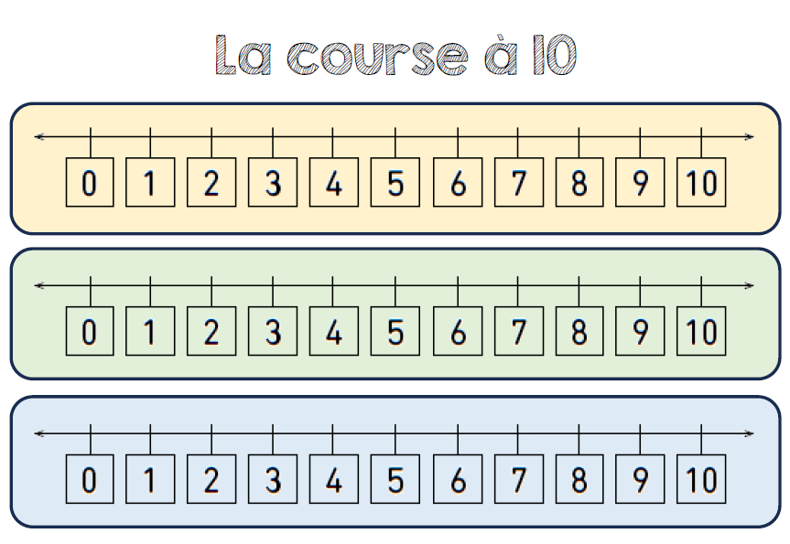
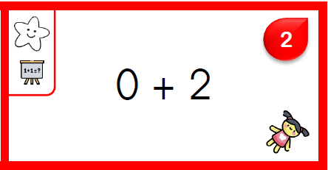
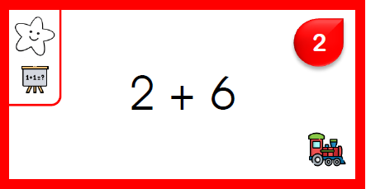
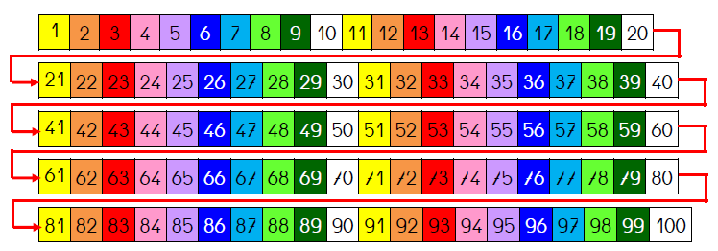
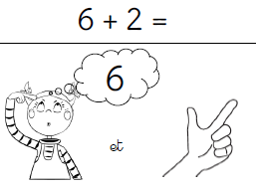
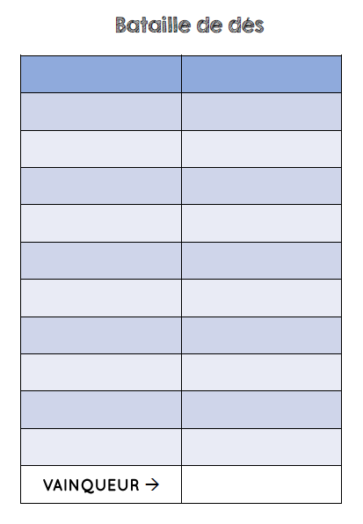
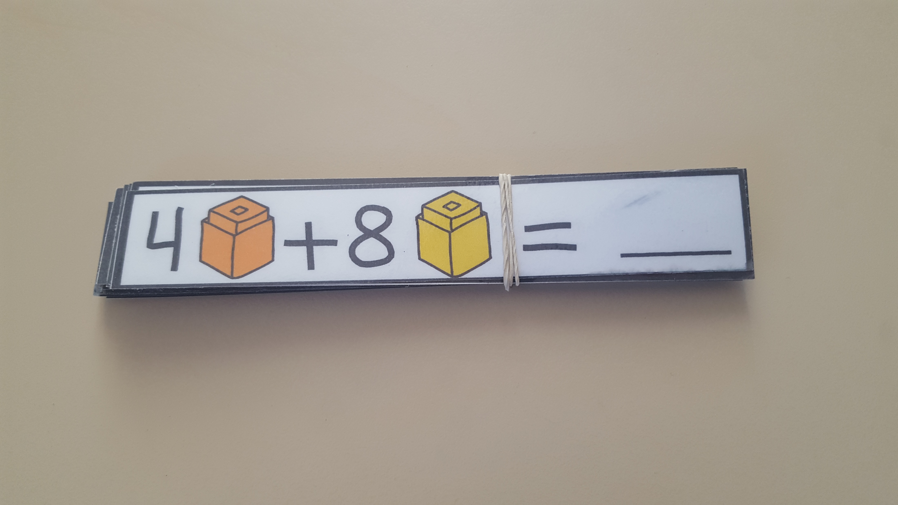
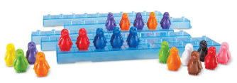
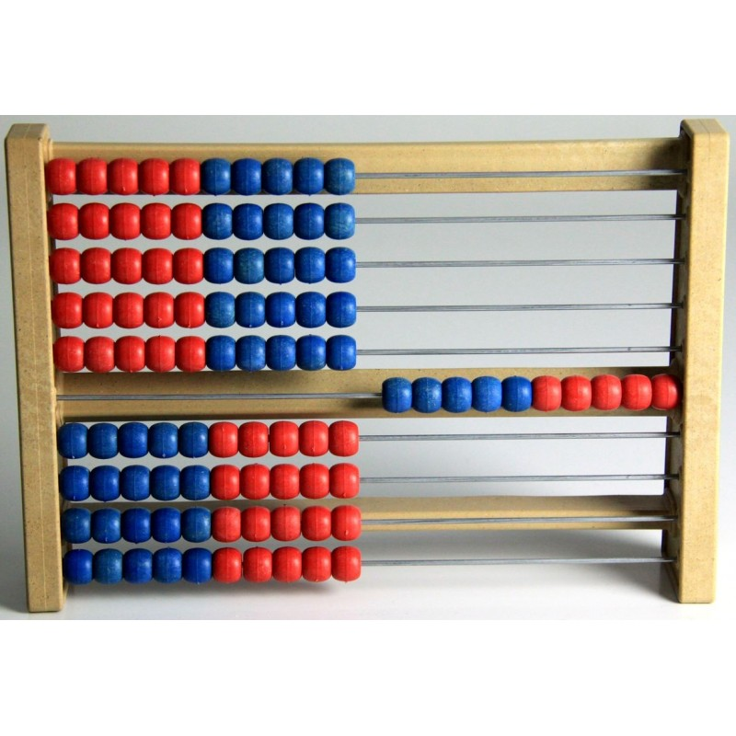
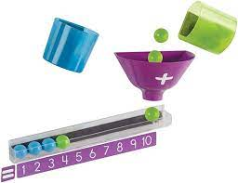
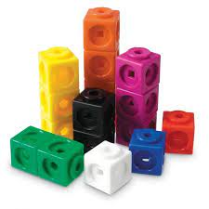
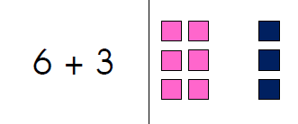

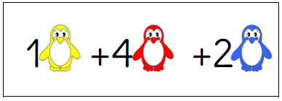
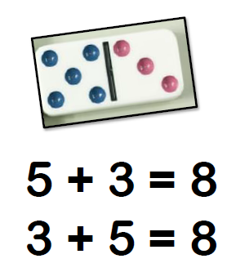

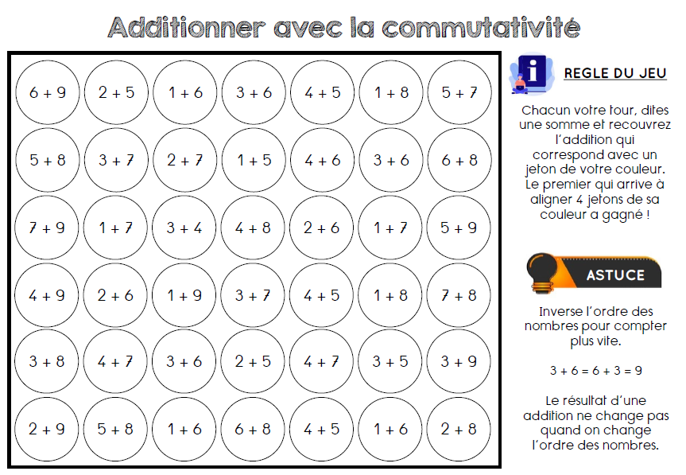

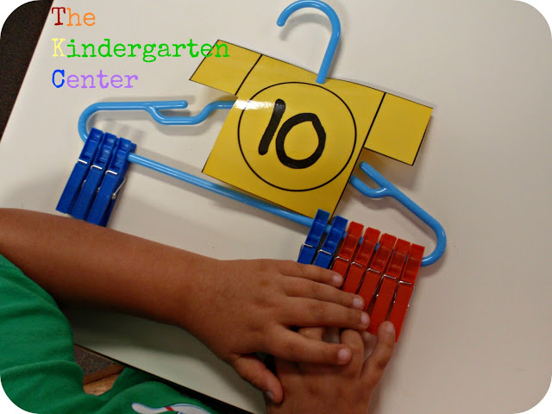
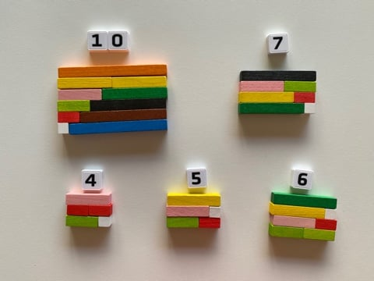
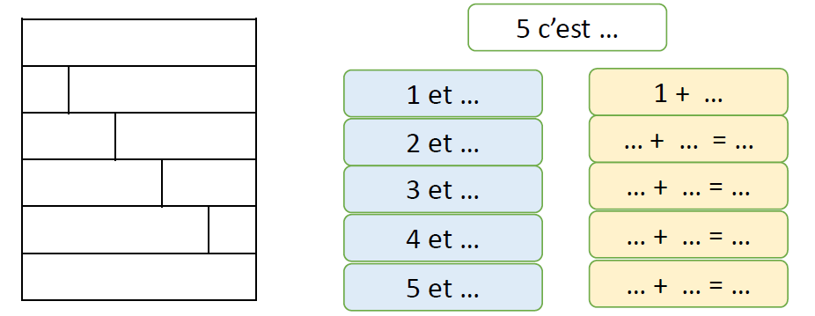
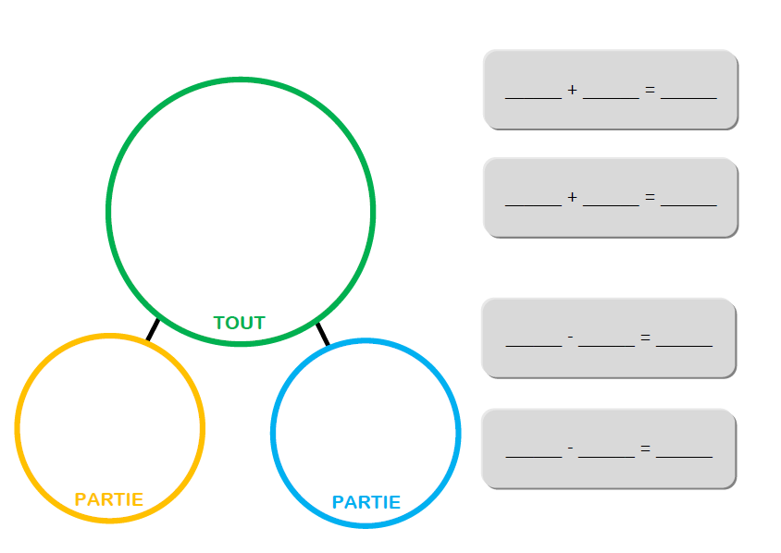
CP : Détail des séances de calcul
Addition jusqu’à 10
Code | Objectif | Vocabulaire / Points de vigilance | Ateliers
C1 | Inventer des histoires d’addition | Collection, addition, plus, égal, rassembler, ajouter, tout, parties Faire verbaliser les phrases mathématiques associées à chaque histoire. Mettre en évidence que pour chaque addition, il existe une infinité d’histoires. | Histoires à inventer |  |  |  |  |  | Cartes d’addition
C2 | Additionner avec la bande numérique | Avancer, bonds, technique « de la grenouille » Utiliser la bande horizontale ou la bande verticale. Bien faire attention à ce que les élèves ne comptent pas la case de départ (on fait des bonds comme la grenouille). | Réglettes Cuisenaire |  | Cartes cubes, poupée, train, puzzle |  |  |  |  |  | Course à 10
C3 | Additionner en surcomptant | Surcompter, ajouter, technique « du petit singe » Mettre en évidence l’intérêt de partir du plus grand nombre. Insister sur l’utilisation des doigts: on ne dit pas le nombre qu’on voit sur les doigts. | Cartes recto-verso |  | Cartes cubes, poupée, train, puzzle |  |  |  |  |  | Bataille de dés
C4 | Additionner avec des dessins ou des objets | Ajouter, rassembler, tout Distinguer collections réelles (éléments déplaçables) et collections représentées (éléments non déplaçables). | Machine à additionner | Additions de cubes |  |  |  | Pingouins |  | Boulier |  |  |  | Cartes à associer
C5 | Additionner avec la commutativité | Commutativité, inverser, parties Faire compter dans un sens puis dans l’autre pour remarquer que le résultat est le même. | Dominos |  |  |  | Numicon |  |  |  |  | 4 en ligne
C6 | Additionner en utilisant les liens entre les nombres | Parties, tout, addition Insister sur le lien entre les décompositions des nombres et les résultats des additions (ex: 5 + 3 → on a le résultat sur les doigts!) | Cintres |  |  | Réglettes Cuisenaire |  |  |  |  |  |  | Liens entre les nombres
7 + 3 = 10
3 + 7 = 10

Slide 2
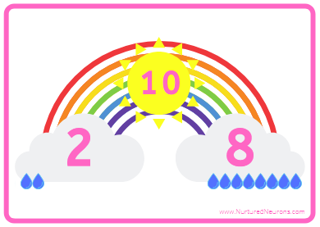
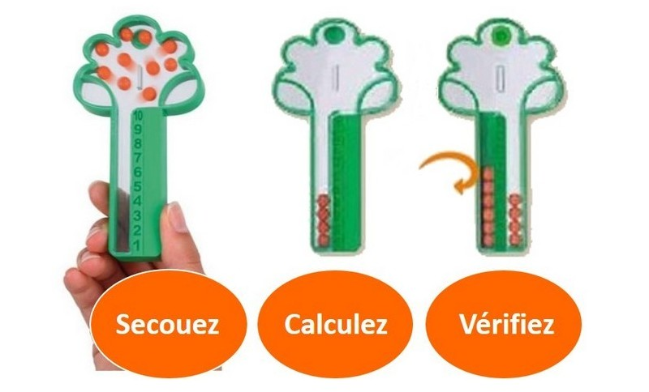
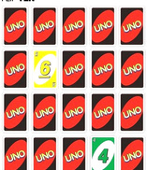
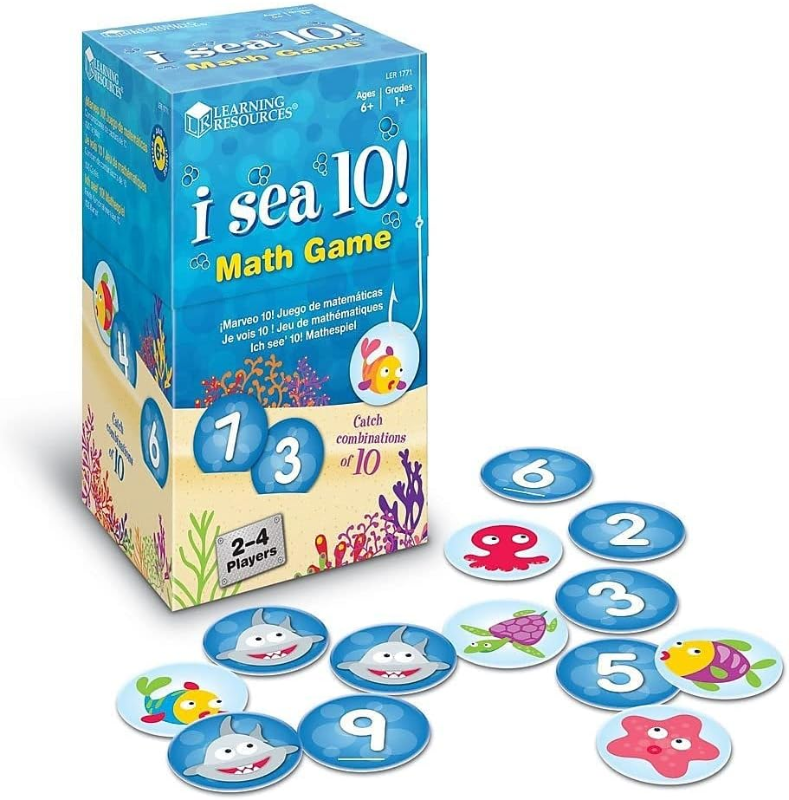
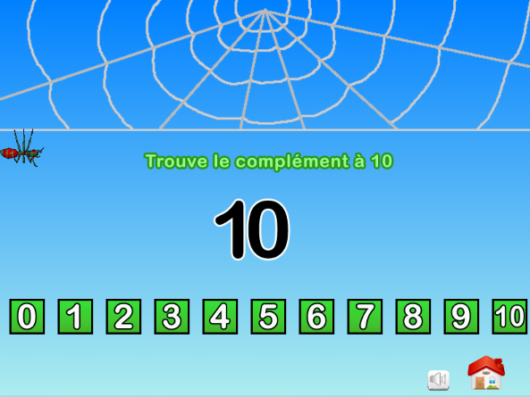
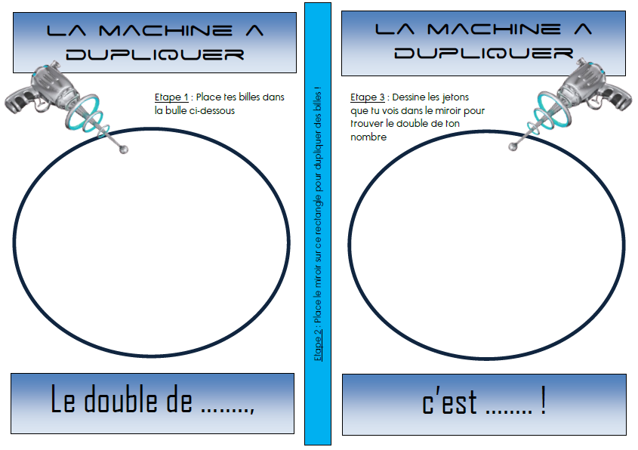
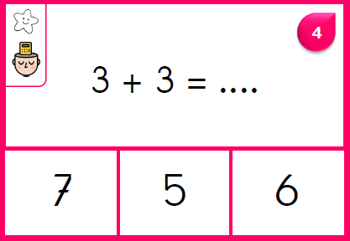
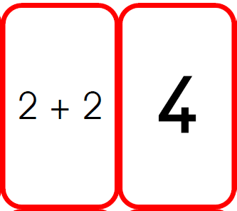
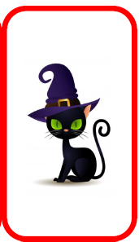
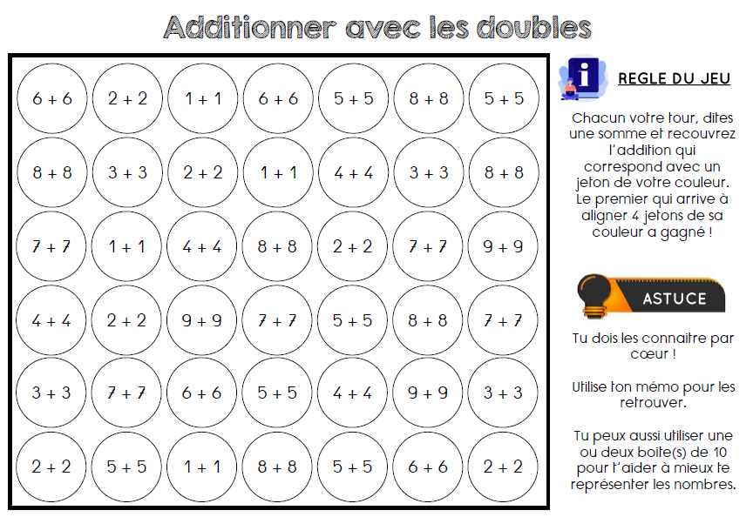
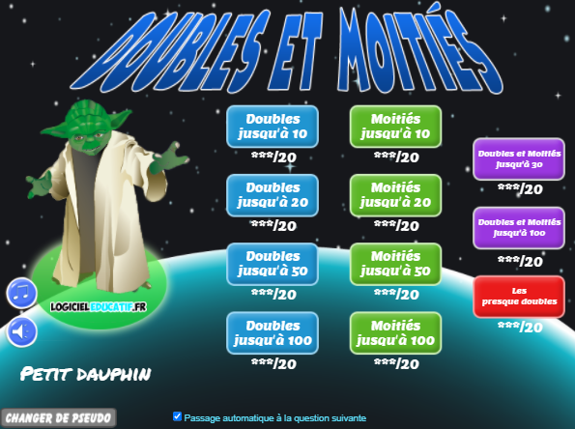
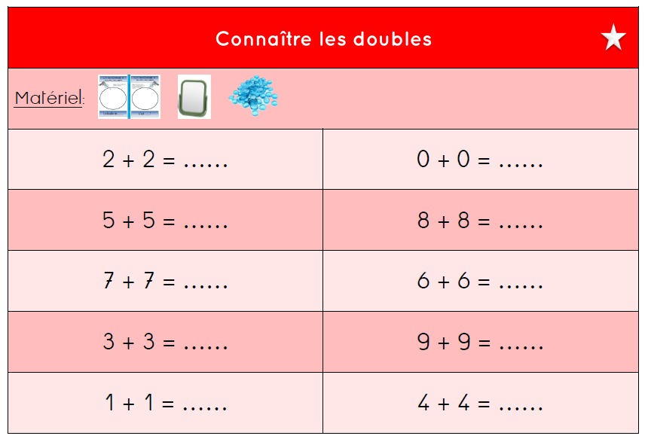
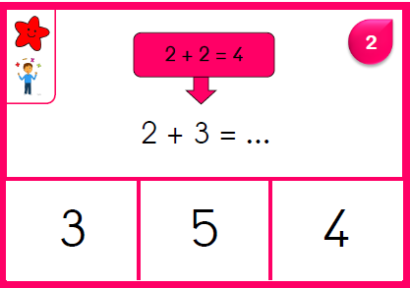
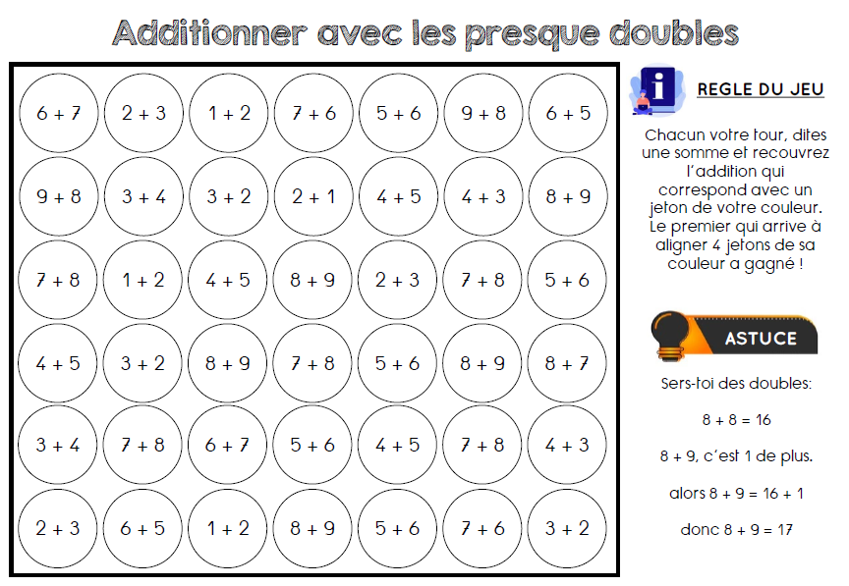
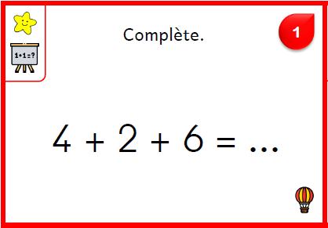
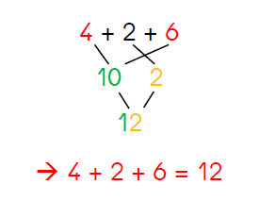
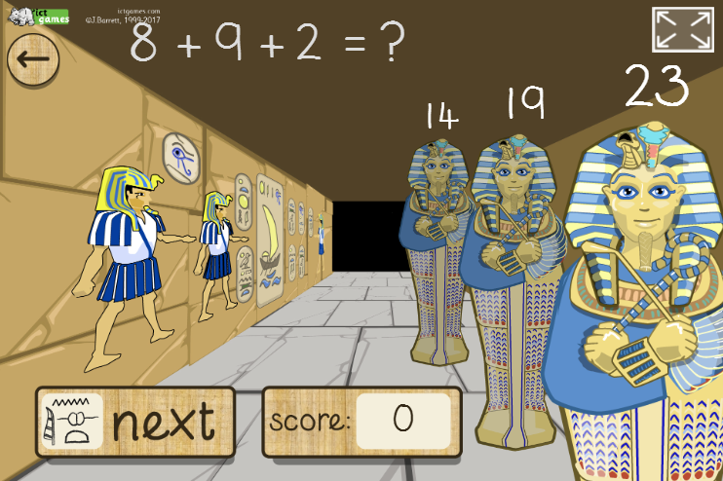
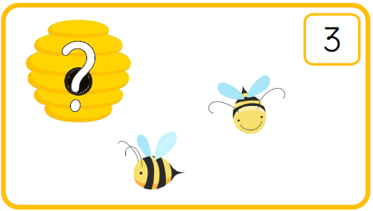
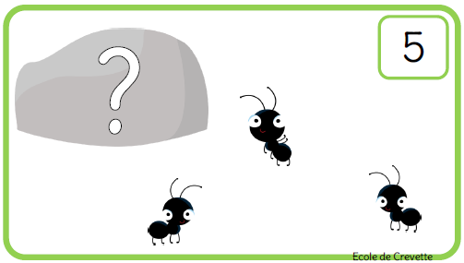
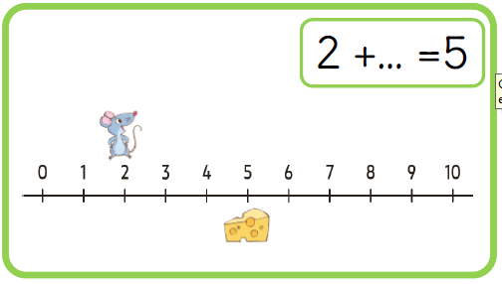
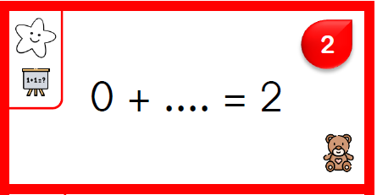
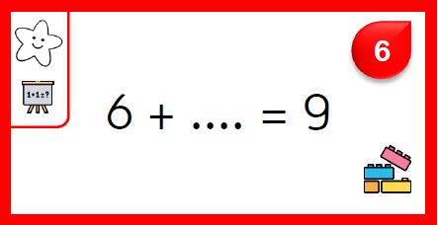






CP : Détail des séances de calcul
Code | Objectif | Vocabulaire / Points de vigilance | Ateliers
C7 | Connaitre les compléments à 10 | Compléments à 10, sommes égales à 10 Insister pour qu’ils les connaissent par cœur en exigeant petit à petit une très grande vitesse de réponse (avec le I see 10 ou des jeux sur tablette). | Arc-en-ciel du 10 |  | Arbre à compter |  |  |  | Mémory de 10 |  |  | I see 10 |  |  |  |  | L’araignée
C8 | Connaitre les doubles | Doubles, deux fois plus, collections identiques Faire le parallèle avec la vie quotidienne. Insister pour qu’ils les connaissent par cœur en exigeant petit à petit une très grande vitesse de réponse (avec le Tam tam ou des jeux sur tablette). | Machine à dupliquer |  | Cartes à pinces |  |  |  | Mistigri |  |  | 4 en ligne |  |  |  |  | Star Wars
C9 | Additionner en utilisant les presque doubles | Doubles, presque doubles Rappeler la nécessité de connaitre les doubles par cœur. Matérialiser le lien avec les doubles à l’aide de boite de 10 ou des Numicon. | Cartes à pinces |  |  |  | 4 en ligne |  |  |  |  |  |  |  | Star Wars
C10 | Additionner 3 nombres | Addition, résultat, somme Automatiser les résultats en demandant des réponses de plus en plus rapides. | Pingouins |  |  |  |  | Cartes Montgolfière |  |  |  |  |  | ICT Games: Funky Mummy
C11 | Compléter des additions à trous | Additions à trous, compléter Bien faire verbaliser la phrase mathématique correspondant à chaque addition à trous. Faire le lien avec la vie quotidienne. | Abeilles |  |  | Fourmis |  |  |  |  | Souris |  |  |  |  | Cartes peluche, robot, lego
séance bonus | Mémoriser des petites additions | Addition, résultat, somme Automatiser les résultats en demandant des réponses de plus en plus rapides. | Arcademics: Jetski addition | Superaddtionnator |  |  |  |  |  | Speedy Calculo |  |  | Tam tam des additions |  |  |  |  | Classeadeux: Test tables addition

Slide 3






















CP : Détail des séances de calcul
Code | Objectif | Vocabulaire / Points de vigilance | Ateliers
Soustraction jusqu’à 10
C12 | Inventer des histoires de soustractions | Collection, soustraction, moins, égal, enlever, séparer, tout, parties Faire verbaliser les phrases mathématiques associées à chaque histoire. Mettre en évidence que pour chaque soustraction, il existe une infinité d’histoires. | Histoires à inventer |  |  |  |  | Cartes de soustraction
C13 | Soustraire avec la bande numérique | Reculer, avancer, addition, soustraction, plus, moins Insister sur l’importance des signes + et -. Bien faire attention à ce que les élèves ne comptent pas la case de départ. | Le jeu du petit chaperon | Course à 10 |  |  |  | Cartes balançoire + corde |  |  | Bataille de dés
C14 | Soustraire en comptant à rebours | Compter à rebours, à l’envers, reculer Donner une frise pour s’aider si besoin. | ICT Games: number line | Jeu du vide boite |  |  |  | Jeu du compte à rebours |  |  | Jeu de l’acheteur
C15 | Soustraire à l’aide d’objets ou de dessins | Enlever, barrer, soustraire, retirer, ôter, mettre de côté Distinguer collections réelles (éléments déplaçables) et collections représentées (éléments non déplaçables). Mettre en évidence qu’il faut toujours que le plus grand nombre soit en premier pour pouvoir enlever. | Soustraction à la pelle |  |  | Cartes ballon de foot |  |  | Boulier |  | Cartes à associer
C16 | Soustraire en utilisant les liens entre les nombres | Collection, parties, tout, liens entre les nombres, familles de nombres, addition, soustraction Mettre en évidence le lien entre addition et soustraction. | Tapis à manipuler |  | Cartes sorcière |  |  |  | Cartes familles de nombres |  |  | Défi des familles de nombres
C17 | Soustraire en utilisant les additions à trous | Additions à trous, complément Mettre en évidence que pour chaque soustraction correspond une addition à trou (plus facile à calculer pour les élèves généralement). | Trouve mon addition |  |  |  |  |  | Le nombre caché
C18 | Soustraire en utilisant les compléments à 10 | Ajouter, retirer, compléter, barrer, collection, autant Rappeler la nécessité de connaitre les compléments à 10 par cœur. Mettre en évidence le lien entre addition et soustraction. | Numicon |  |  |  | Les ours dans la grotte |  |  | ICT Games: Hand counters

Slide 4



































CP : Détail des séances de calcul
Code | Objectif | Vocabulaire / Points de vigilance | Ateliers
Addition et soustraction jusqu’à 20
C19 | Additionner et soustraire sur la bande numérique | Avancer, bonds, technique « de la grenouille » Bien faire attention à ce que les élèves ne comptent pas la case de départ. Insister sur l’association + → on avance et - → on recule. | Course à 20 |  | Cartes poussette + vélo |  | Cartes princesse + ninja
C20 | Additionner en décomposant le plus grand nombre | Séparer, rassembler, décomposer, dizaines, unités Utiliser les doigts (2 élèves) ou des jetons + des boites de 10 pour montrer qu’on met le paquet de 10 de côté et qu’on rassemble le reste (les unités). Introduire ensuite la « technique de l’arbre » en faisant le lien avec la manipulation. | Manipulation | Cartes scooter |  | Cartes camion |  | 120 secondes
C21 | Additionner en décomposant un des nombres | Séparer, rassembler, décomposer, dizaines, unités Même démarche que précédemment. Chercher à faire un paquet de 10 (complément à 10!) avec un des deux nombres et décomposer le 2ème. | Manipulation | Cartes moto |  | Cartes bateau |  | 120 secondes
C22 | Soustraire en décomposant le plus grand nombre | Séparer, rassembler, enlever, décomposer, d, u Même démarche que précédemment. On ne dérange pas le paquet de 10 si on n’est pas obligé → on le laisse de côté et on le reprend à la fin. | Cartes chevalier |  |  | 120 secondes
C23 | Soustraire en décomposant un des nombres | Séparer, rassembler, décomposer, dizaines, unités Même démarche que précédemment. Cette fois, on est obligés de déranger le paquet de 10. On enlève en 2 étapes: pour aller à 10 puis ce qu’il reste à enlever. | Cartes pirate |  |  | 120 secondes
C24 | Soustraire en utilisant les liens entre les nombres | Séparer, rassembler, décomposer, addition, soustraction Faire manipuler pour montrer le lien entre addition et soustraction. Faire le parallèle avec le schéma. | Cartes sorcière |  | Cartes Pikachu |  | 120 secondes
C25 | Soustraire en utilisant les additions à trous | Addition, soustraction, résultat, complément Insister pour leur faire écrire l’addition à trous et la soustraction correspondante. | Cartes avion vaisseau soucoupe |  | Soustrais! |  | J’peux pas j’ai maths: compléments

Slide 5




















CP : Détail des séances de calcul
Code | Objectif | Vocabulaire / Points de vigilance | Ateliers
Addition et soustraction jusqu’à 100
C26 | Additionner et soustraire des unités | Additionner, rassembler, ajouter, dizaines, unités, arbre Rappeler le sens de l’addition (ajouter, rassembler). Modéliser au tableau puis faire sur l’ardoise ensemble. Donner du matériel de manipulation d’abord si besoin, puis faire sans (arbre) et enfin travailler la rapidité. Soustraire, enlever, séparer, dizaines, unités, arbre Rappeler le sens de la soustraction (enlever, séparer, comparer). Modéliser au tableau puis faire sur l’ardoise ensemble. Donner du matériel de manipulation d’abord si besoin, puis faire sans (arbre) et enfin travailler la rapidité. | Cartes tomates |  | Cartes citrons |  | 120 Secondes
C27 | Additionner et soustraire des dizaines | Additionner, rassembler, ajouter, dizaines, unités, arbre Rappeler le sens de l’addition (ajouter, rassembler). Modéliser au tableau puis faire sur l’ardoise ensemble. Donner du matériel de manipulation d’abord si besoin, puis faire sans (arbre) et enfin travailler la rapidité. Soustraire, enlever, séparer, dizaines, unités, arbre Rappeler le sens de la soustraction (enlever, séparer, comparer). Modéliser au tableau puis faire sur l’ardoise ensemble. Donner du matériel de manipulation d’abord si besoin, puis faire sans (arbre) et enfin travailler la rapidité. | Cartes radis |  | Cartes bananes |  | 120 Secondes
C28 | Additionner des dizaines et des unités (en ligne) | Additionner, rassembler, ajouter, dizaines, unités, arbre Rappeler le sens de l’addition (ajouter, rassembler). Modéliser au tableau puis faire sur l’ardoise ensemble. Donner du matériel de manipulation d’abord si besoin, puis faire sans (arbre) et enfin travailler la rapidité. | Cartes aubergines |  | Cartes courgettes |  | 120 secondes
C29 | Additionner des dizaines et des unités en colonne (sans retenue) | Additionner, soustraire, dizaines, unités, décomposer Rappeler la nécessité de servir des tables d’addition et du lien entre addition et soustraction. Insister sur l’intérêt de décomposer en dizaines et unités. Laisser le matériel (Numerano) à disposition pour ceux qui ont besoin. | Manipulation | Cartes citrouille et champignons |  | Cartes haricot |  | ICT games: addition en colonne
5 3
+ 2 1

Slide 6






















CP : Détail des séances de calcul
Code | Objectif | Vocabulaire / Points de vigilance | Ateliers
C30 | Soustraire des dizaines et des unités (en ligne) | Soustraire, enlever, séparer, dizaines, unités, arbre Rappeler le sens de la soustraction (enlever, séparer, comparer). Modéliser au tableau puis faire sur l’ardoise ensemble. Donner du matériel de manipulation d’abord si besoin, puis faire sans (arbre) et enfin travailler la rapidité. | Cartes raisin |  |  |  | Cartes pommes |  |  |  | 120 secondes
C31 | Soustraire des dizaines et des unités en colonne (sans retenue) | Addition, soustraction, lien entre les nombres Insister sur le lien entre addition et soustraction. Utiliser le tapis de manipulation dans un premier temps et le matériel de numération (dizaines et unités ou Numerano). | Manipulation |  | Cartes poires |  |  |  | Cartes pastèque |  |  | ICT games: soustraction en colonne
C32 | Additionner avec retenue | Addition, échanger, retenue, dizaines, unités Insister sur la notion d’échanges (faire le lien avec le jeu Detrox) lorsqu’il y a 10 unités. Utiliser le matériel de numération (dizaines et unités ou Numerano) dans un premier temps. Montrer différentes techniques: droite et bonds, arbres, entourer d et u, en colonne,... | Cartes poivrons | Cartes asperges (entourer d et u) |  |  |  | Cartes carottes (arbres) |  | Cartes chou-fleur |  |  | ICT games: addition en colonne
C33 | Soustraire avec retenue | Soustraction, échanger, casser, retenue, dizaines, unités Insister sur la nécessité de casser une dizaine lorsqu’il n’y a pas assez d’unités. Montrer qu’on peut décomposer autrement pour avoir assez d’unités. Utiliser le matériel de numération (dizaines et unités ou Numerano) dans un premier temps. Montrer différentes techniques: droite et bonds, arbres, entourer d et u, en colonne,... | Cartes framboises |  |  | Cartes fraises |  |  | Cartes abricot |  |  | ICT games: soustraction en colonne
5 3
- 2 1

